Slide 1
Ödev-1
1- Java nedir özellikleri diğer dillerden farkı nelerdir ?
2- İnterpreter nedir ?
3- Compiler nedir ?
4- JDK – JRE – JVM arasındaki farklar nelerdir?
5- Java 5 gelen özellikler nelerdir ?
6- Java 6 gelen özellikler nelerdir ?

Slide 2
2- İnterpreter nedir ?
Kaynak kodu çalıştırma esnasında adım adım makine diline çeviren ve her adımı çalıştıran programa interpreter(yorumlayıcı) denir.
Makine Dili
Yüksek seviyeli 10110001
programlama dili CPU
Makine Dili
int a = 5; 10011001
c=a+b;
Makine Dili
11000101

Slide 3
3- Compiler nedir ?
Bir dilde yazılmış kaynak kodu başka dilde yazılmış koda dönüştüren programa compiler(derleyici) denir.

Slide 4
4- JDK – JRE – JVM arasındaki farklar nelerdir?
JRE, JDK’dan daha küçüktür, bu nedenle daha az disk alanı gerektirir.
JDK, JRE ile birlikte çeşitli geliştirme araçları da içerdiği için daha fazla disk alanı gerektirir.
JVM, Core kitaplıkları ve Java yazılımında yazılan uygulamaları ve küçük uygulamaları çalıştırmak için diğer ek bileşenleri içerir.
JVM soyut bir makinedir.(Fiziksel olarak mevcut değildir.)
JVM’nin üç kavramı vardır: belirtim, uygulama, örnek.
JRE, Java çalışma zamanı ortamıdır.

Slide 5
5- Java 5 gelen özellikler nelerdir ?
Generic Yapılar
Autoboxing/Unboxing
Gelişmiş for döngüsü
Typesafe Enum(Güvenli sıralama yapıları)
Varargs(Değişken sayıda argüman)
Static Import
Metada(Annotations)

Slide 6
6- Java 6 gelen özellikler nelerdir ?

Slide 7
ÖDEV-2 İrfan Can ÖZTUNÇ
1-Java 7 gelen özellikler nelerdir ?
2-Error(Syntax error –runtime error -Logical error nedir ? örnek veriniz)
3-Heap memory nedir bize ne gibi avantajları vardır ?
4-Stack memory nedir bize ne gibi avantajları vardır ?

Slide 8
1-Java 7 gelen özellikler nelerdir ?
Performans güçlendirilmiş, kararlılık ve güvenirlik sağlanmış.
Daha zengin internet uygulamaları için Java eklentisine yönelik iyileştirmeler yapılmış.
Java kodu yazma ve optimize etme üzerine dile yenilikler ve iyileştirmeler yapılmış.
Java dışı dilleri daha etkin desteklemek için JVM(Java Virtual Machine) iyileştirmeleri sağlanmıştır.

Slide 9
2-Error(Syntax error –Logical error- Runtime error nedir örnek veriniz)
Error, hata anlamına gelir ve yapılan işlemde beklenmedik bir hatayla karşılaşıldığı durumlarda karşımıza çıkar.
A-) Syntax Error (Söz Dizimi Hataları): Yazılan programda programlama dili kurallarına aykırı birtakım ifadelerden dolayı karşılaşılabilecek hatalardır. Düzeltilmesi gayet basit hatalardır. Hatanın bulunduğu satır derleyici tarafından rapor edilir. Eğer bir derlemede Syntax Error alındıysa obje kod üretilememiş demektir.

Slide 10
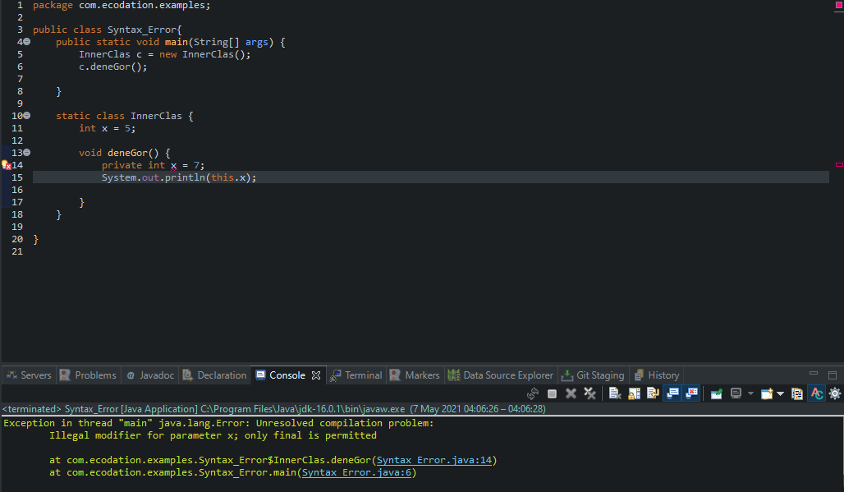
Örnek:

Slide 11
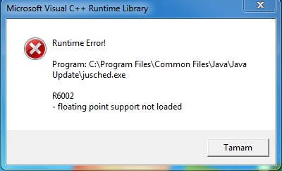
B-) Run – Time Error (Çalışma Zamanı Hataları): Programın çalıştırılması sırasında karşılaşılan hatalardır. Programcının ele alamadığı birtakım aykırı durumlar ortaya çıktığında programın işletim sistemi tarafından kesilmesi ile ortaya çıkar. Bu tip hatalarda çoğunlukla çalışan işletim sisteminin dili ile verilir. Eğer bu tip hataları kullanıcı ele almışsa, program programcının vereceği mesajlarla ve uygun şekilde sonlandırılabilir. Bu tip hataların nerelerde ve hangi şartlarda ortaya çıkabileceğin bazen kestirmek zor olabilir.
Örneğin; olmayan bir dosya açmaya çalışmak, var olan bir dosyanın üzerine yazmaya çalışmak, olmayan bir bellek kaynağından bellek ayırtmaya çalışmak.

Slide 12
C-) Logic Error (Bug) – Mantıksal Hatalar(Böcek): Karşılaşılabilecek en tehlikeli hatadır. Programlama mantığında birtakım şeylerin yanlış düşünülmesinden kaynaklanır. Hata test aşamasında ortaya çıkar. Hesaplanması gereken veya bulunması gereken değerlerin eksik veya yanlış hesaplanması ile tespit edilir. Bu sorunun giderilebilmesi için analiz aşamasına kadar geri dönülmesi gerekmektedir.
Örneğin, hesaplanması gereken veya bulunması gereken değerlerin eksik veya yanlış hesaplanması.

Slide 13
3-Heap memory nedir bize ne gibi avantajları vardır ?
Boyutu büyük ya da belli olmayan verileri saklamak için kullanılan segmenttir. RAM’in mantıksal bölümüdür. Referans değerleri saklanmaktadır. Sakladığımız verinin yaşam süresini kontrol etmek istediğimiz zamanlarda kullanırız.
Heap Memory Avantajları:
Boyut olarak sınırlamaz.
Ayırdığın veriye erişim kısıtlı değildir yani veriyi silmediğiniz taktirde istediğiniz yerde ayrılan verinin saklanıldığı yerin adresi bulunduğu sürece o veriye erişebilirsiniz

Slide 14
4-Stack memory nedir bize ne gibi avantajları vardır ?
Programdaki aktif fonksiyonların Stack frame’lerini üst üste yığın halinde saklar, fonksiyon bitince de o fonksiyonun Stack frame’i Stack segmentlerinden çıkarılır (pop), Stack frame’i fonksiyonun parametreleri ve yerel (local) değişkenlerinin tümünü içerir. Değer tipleri, pointer ve adresler saklanır.
Stack Memory Avantajları:
LIFO mantığında çalışır, yani son gelen ilk olarak çıkar.
Heap’e göre oldukça hızlıdır. Ulaşılmak istenilen veriler art arda sıralanmış olur.
Yönetimi nispeten kolaydır.

Slide 15
Stack Heap
İnt a = 5; 5
a
İnt b = a; 5
b
Person p1 = new Person(); @
p1
Person p2 = p1; @
p2
Value Types Referance Types

Slide 16
Kaynakça
https://algoritmaveprogramlama.wordpress.com/2013/09/21/yazilim-hatalari/
http://www.yazilimtuneli.com/2019/03/programlamaya-giris-ve-algoritmalar_18.html
https://ozgununlu.com/blog-detay/yazilim-hatalari-nelerdir
https://docplayer.biz.tr/5982722-Java-7-java-8-yenilikleri-ve-ozellikleri.html
https://medium.com/t%C3%BCrkiye/stack-ve-heap-kavram%C4%B1-59adcb29d454
https://www.gokhan-gokalp.com/stack-heap-kavramlari/
https://siberci.com/stack-ve-heap-farklari-nedir/
https://medium.com/yigit-xcodeproj/stack-ve-heap-arasindaki-fark-nedir-stack-vs-heap-c61e3d463dd7

Slide 17
ÖDEV-3 İrfan Can ÖZTUNÇ
1-Java 8 gelen özellikler nelerdir ?

Slide 18
1-Java 8 gelen özellikler nelerdir ?
Lamda İfadeleri ve Sanal Genişletme Yöntemleri:
Java SE 8’in öne çıkan özelliği, Lamda ifadelerinin uygulanması ve Java programlama dili ve platformunu destekleyen yönleridir.
Tarih ve Saat API’si:
Bu yeni API, geliştiricilerin tarih ve saati daha doğal, net ve anlaşılması kolay şekilde ele almasına izin vermektedir.
Nashorn JavaScript Motoru:
JavaScript motorunun hafif ve yüksek performanslı yeni bir uygulaması JDK’ya entegre edilmiştir ve mevcut API’ler yoluyla Java uygulamaları tarafından kullanılabilir.

Slide 19
İyileştirilmiş Güvenlik:
Çağırana duyarlı yöntemlerinin mevcut elle yönetilen listesini, bu gibi yöntemleri doğru şekilde tanımlayan bir mekanizmayla değiştirir ve çağıranlarının hatasız şekilde keşfedilmesini sağlar.
Java 8’de çöp toplama ile ilgili dikkate değer tek gelişme Kalıcı Alan (=Perm(anent)Gen(eration)) olarak adlandırılan alanın genel Heap alanına eklenmesidir. Özellikle web uygulamalarında sık yapılan güncellemelerden kaynaklanan bu alanın dolması nedeniyle aldığımız taşma hatasıyla şimdi daha seyrek karşılaşmak mümkün oldu.

Slide 20
Kaynakça
https://docplayer.biz.tr/5982722-Java-7-java-8-yenilikleri-ve-ozellikleri.html
https://farukgenc.com/java/java-8-yenilikleri-bolum-1.html
https://www.linkedin.com/pulse/20140409042429-11833655-java-8-ile-gelen-yenilikler/?originalSubdomain=tr

